Slide 1

Présentation buffer
suite

Slide 2
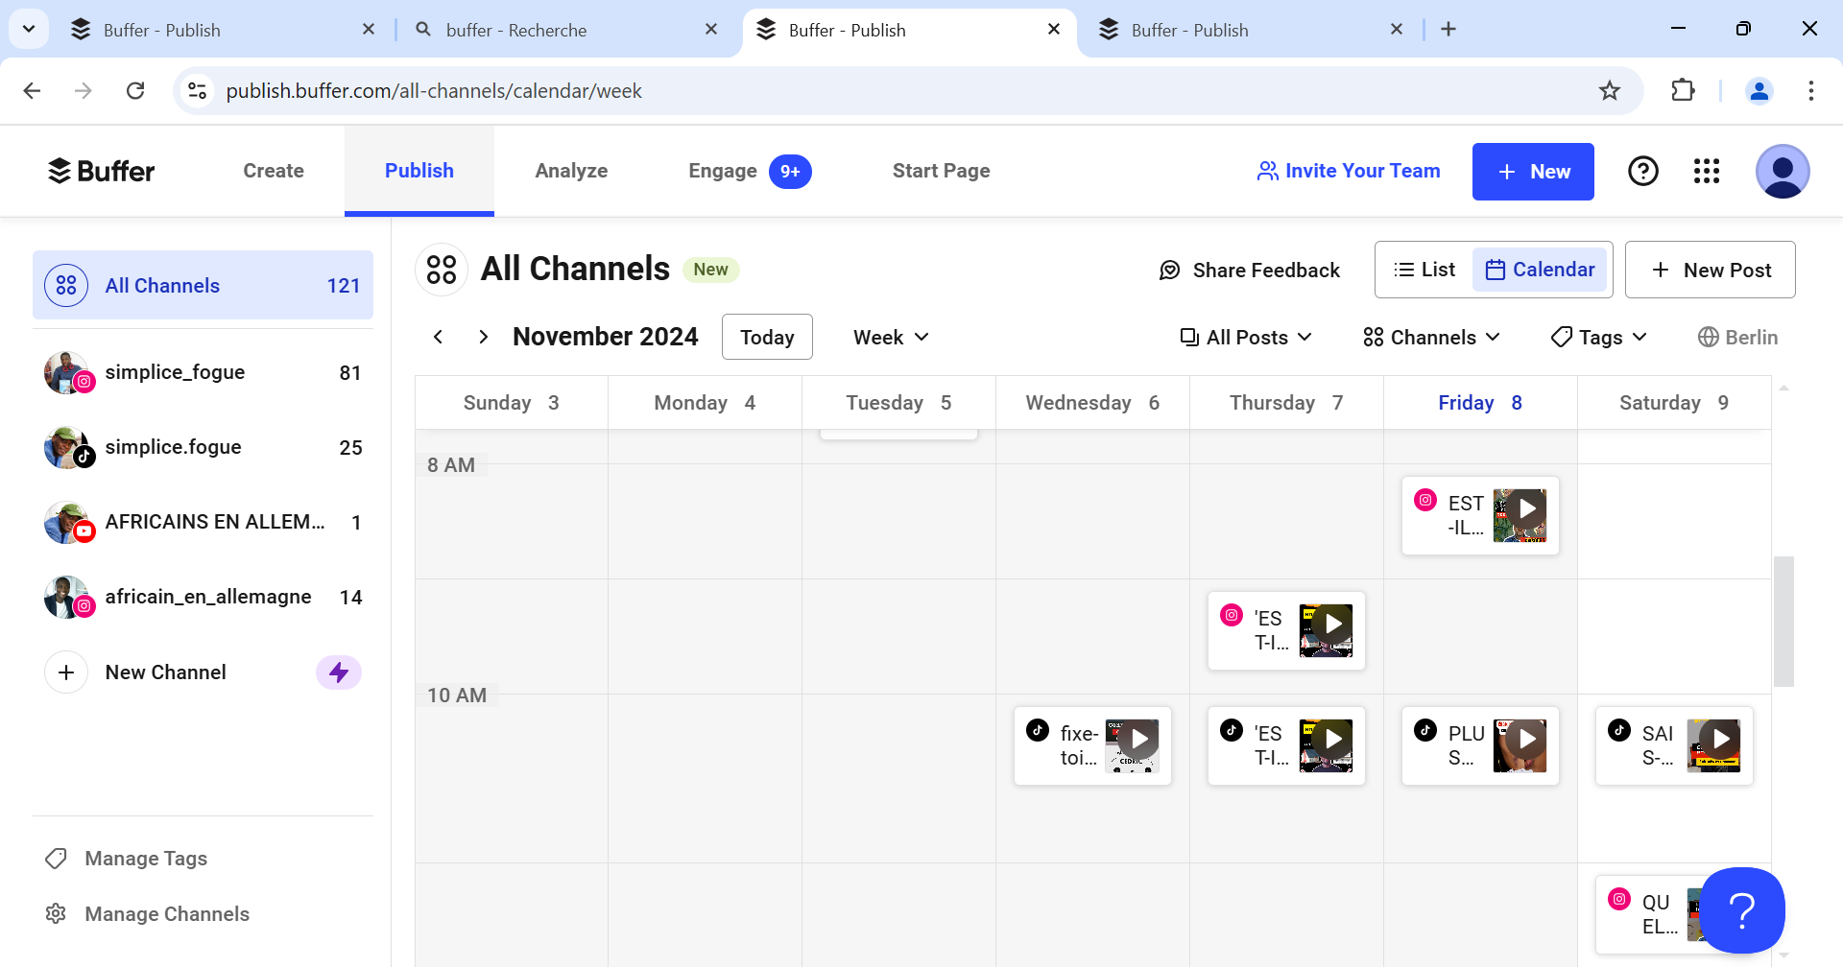


Calendrier de planification

Slide 3
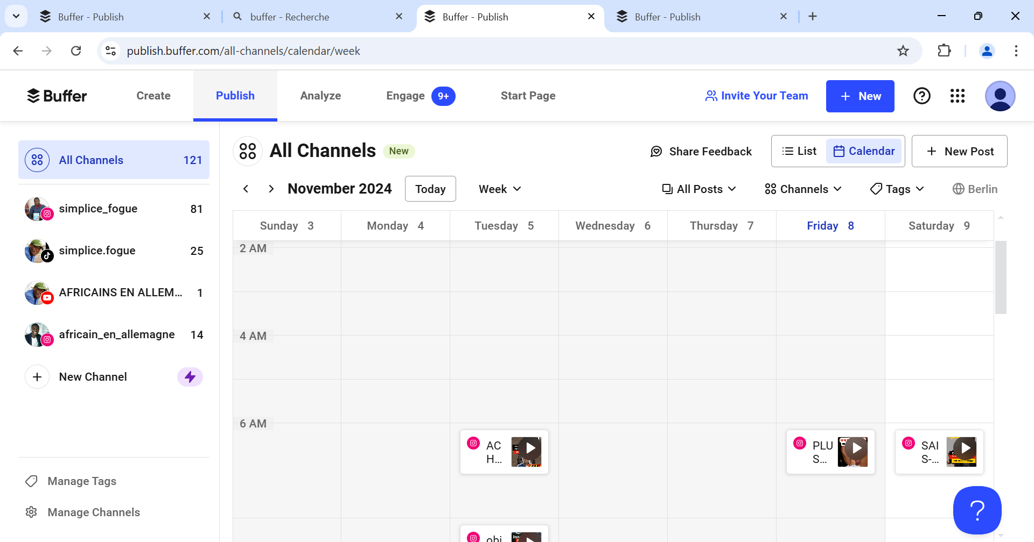

L’interval d’heure de publication sur buffer

Slide 4
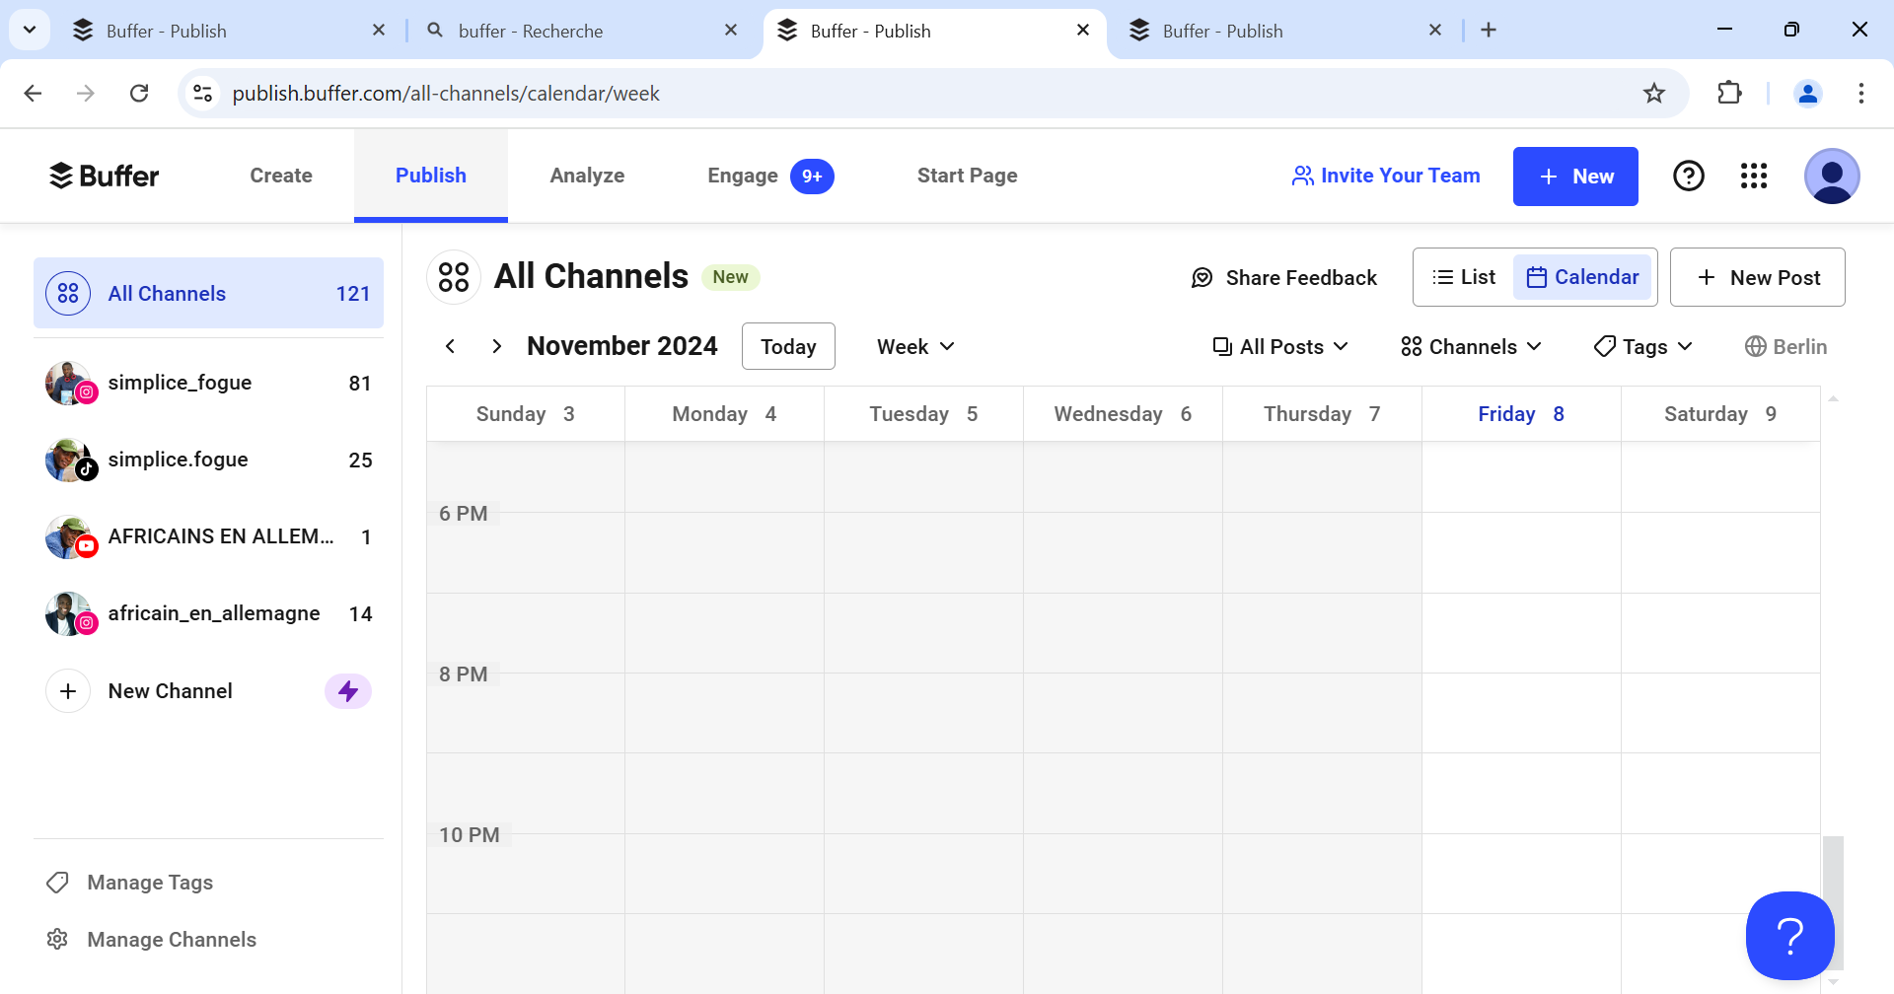
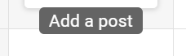
Spécifier le mois ,le jour, et l’heure de publication

Slide 5
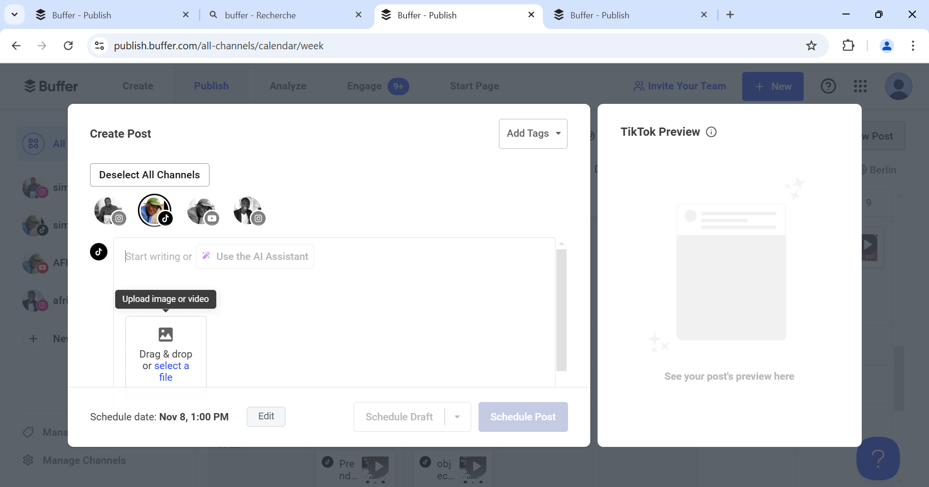
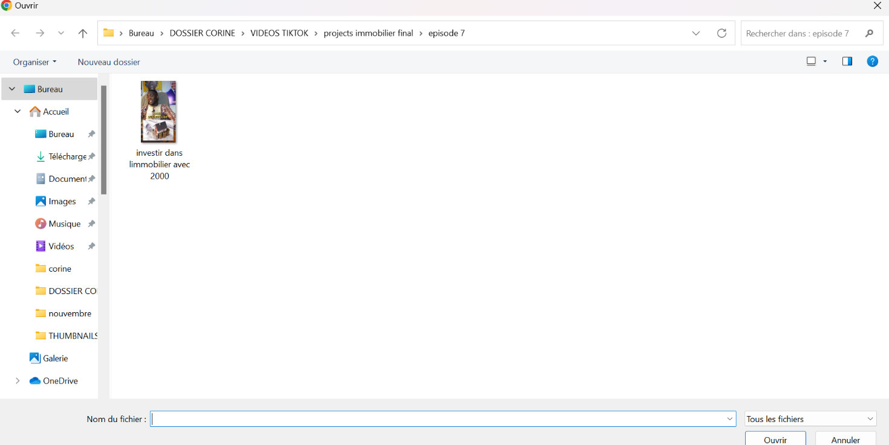
Étape suivante
Importer son contenu
Choisir le(s) reseau(x) sur lequel ou lesquels à planifier

Slide 6
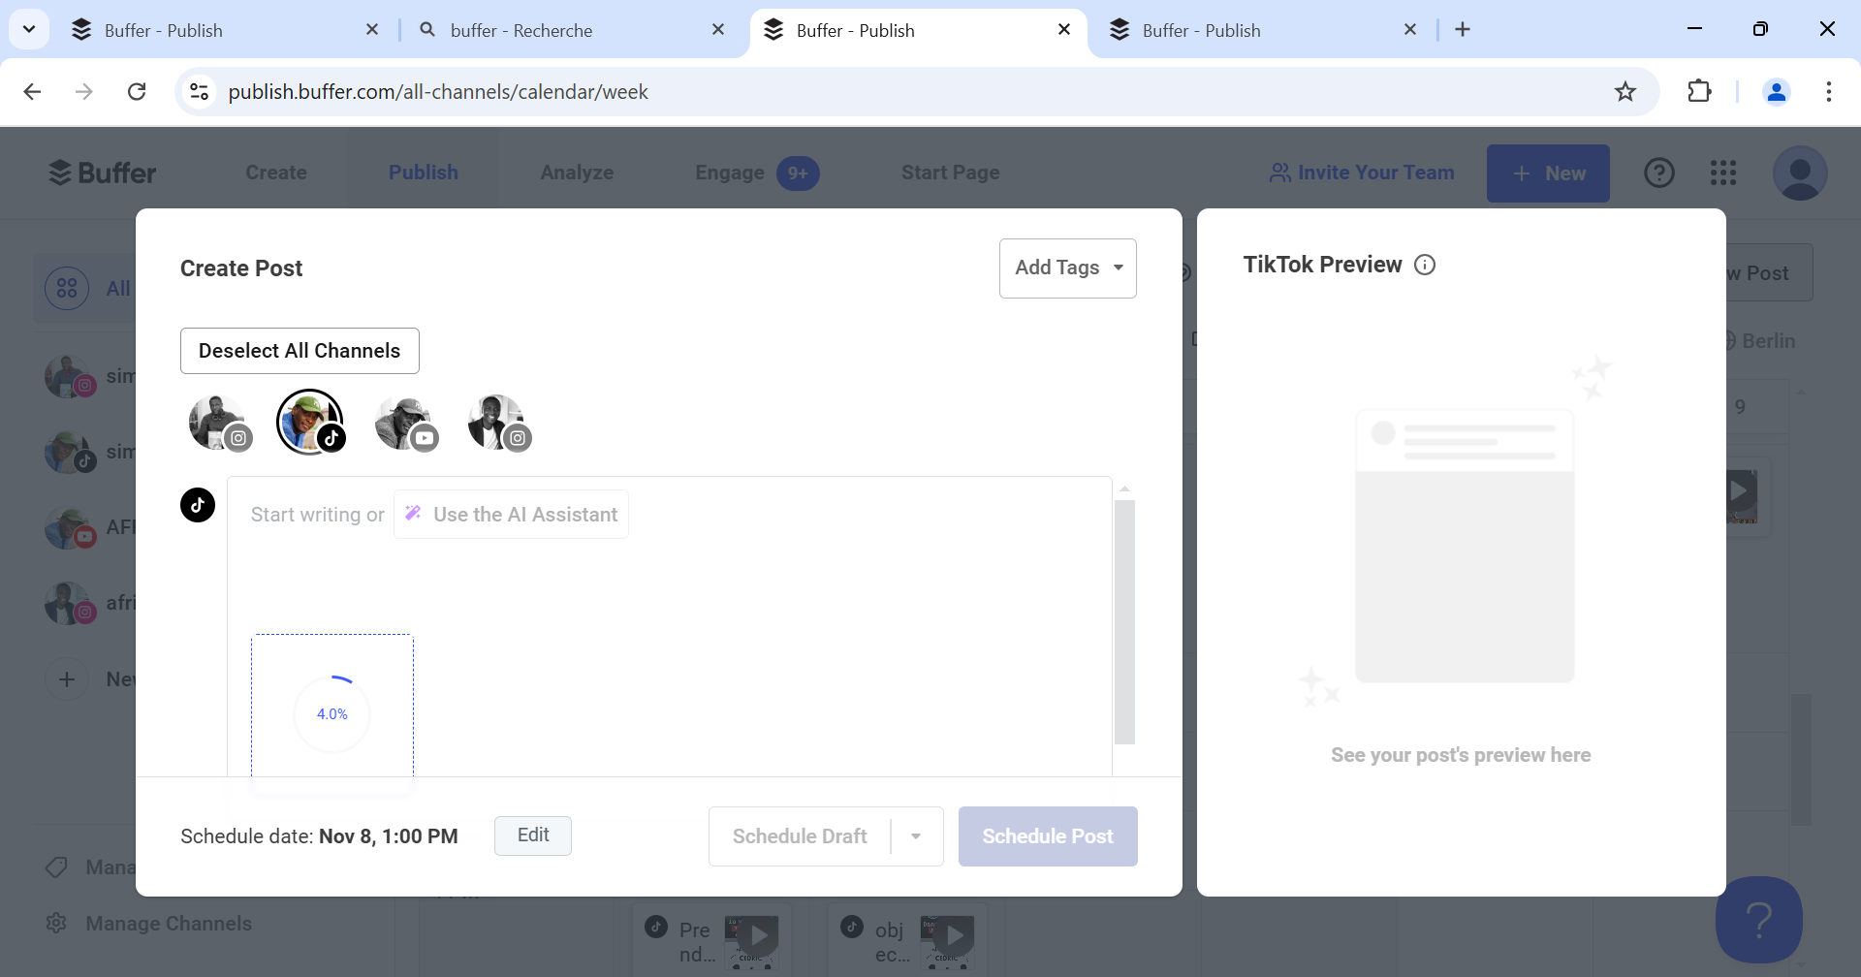
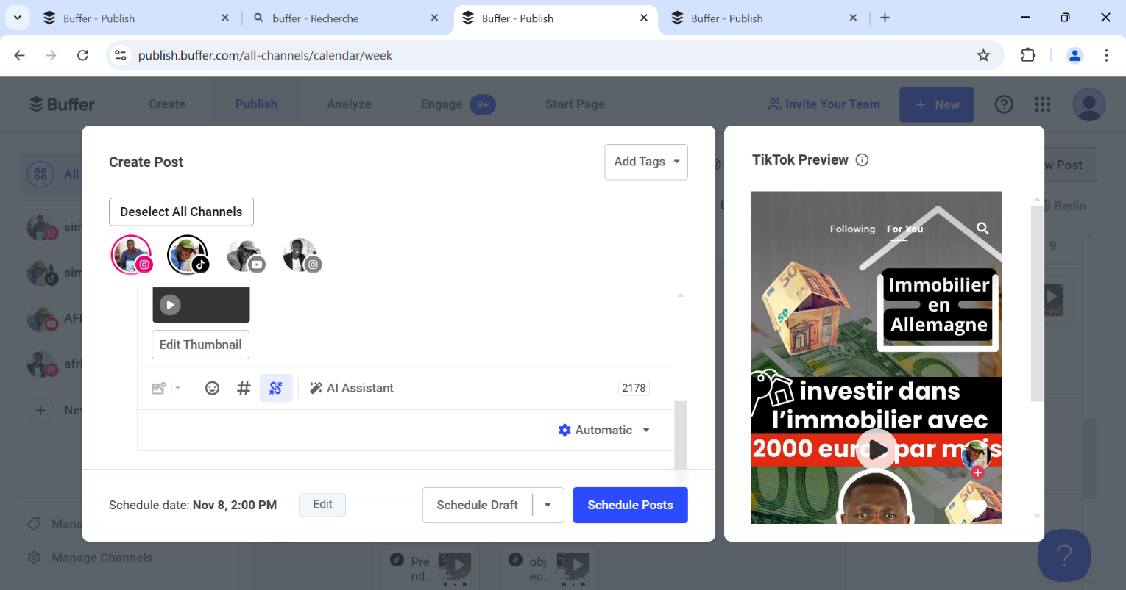
Étape suivante

Slide 7
MERCI DE VOTRE ECOUTE

